Slide 1
Goście z Japonii w Ciechocinku Silne strony Ciechocinka i potencjalne korzyści, płynące ze współpracy z miastem Shiogama w prefekturze Miyagi, w ramach miast siostrzanych (sister cities)

Slide 2
Onsen — gorące źródła japońskie alternatywą dla ciechocińskich sanatoriów
Tradycja gorących źródeł i uzdrawiania wodą (wodolecznictwo), różnice w temperaturze i zasoleniu wody;
Brak podobnych tężni i innych tego typu budowli w Japonii;
Połączenie odnowy biologicznej z gastronomią i biznesem noclegowym (Sanatorium pod Tężniami, Villa Park i St. George).

Slide 3
Onsen c.d.
Japończyków interesują kąpiele w termalnych basenach solankowych. Byliby zainteresowani podobnymi kąpielami w Ciechocinku.

Slide 4
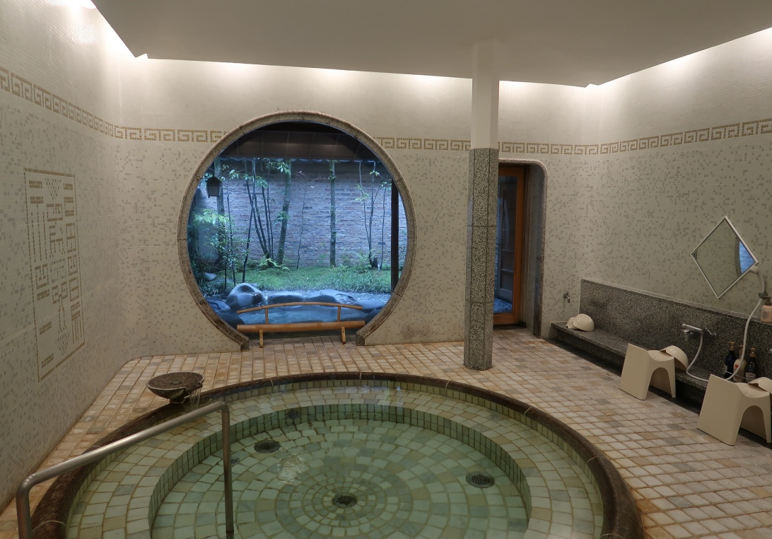
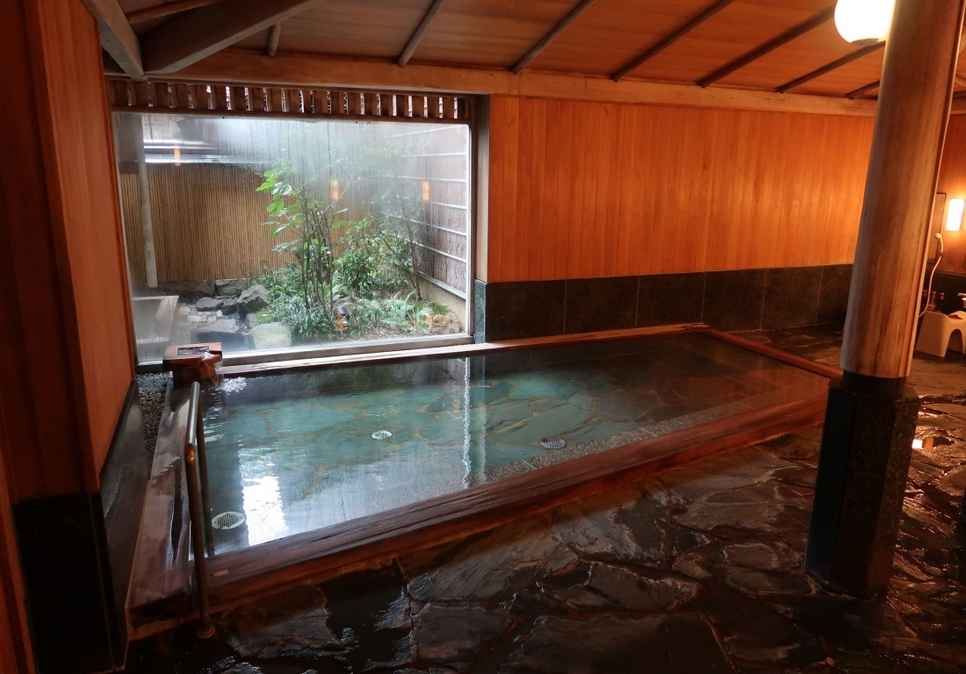
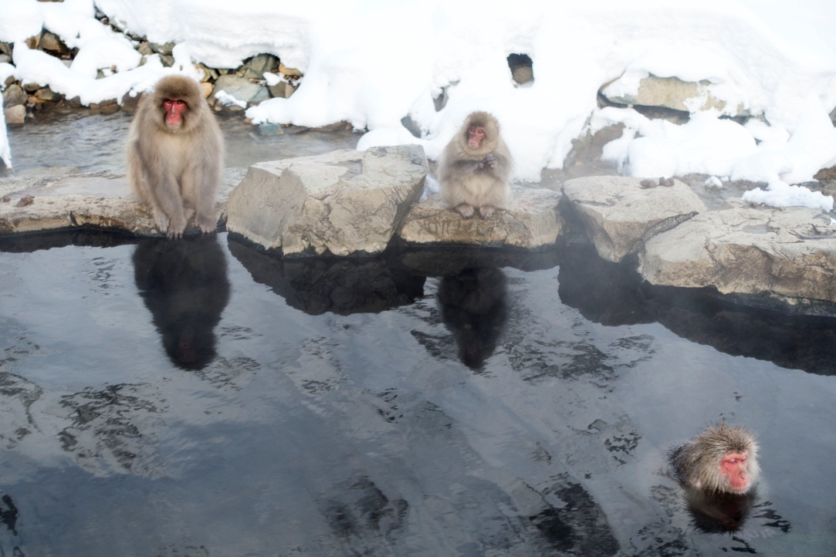
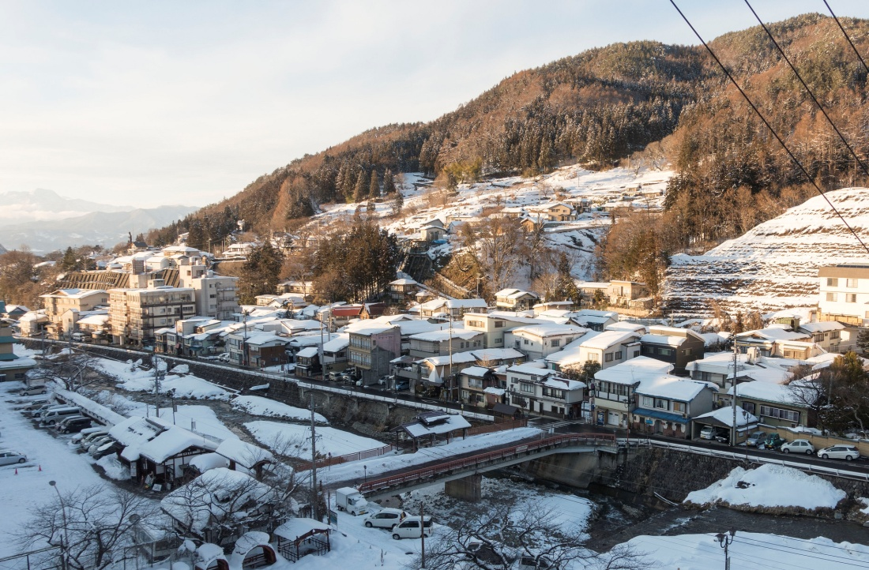
Przykłady standardów gorących źródeł w mieście Toyooka, pref. Hyōgo (powyżej) oraz na wyspie Hokkaido (poniżej)

Slide 5
Estetyka Ciechocinka
Dywany kwiatowe, zegar kwiatowy oraz fontanna Jaś i Małgosia, fontanna Żabka – popularność podobnej estetyki w przewodnikach japońskich po Polsce i Europie.
Unikatowa fotografia stanowi często dla Japończyków główny cel wizyty w Polsce.

Slide 6
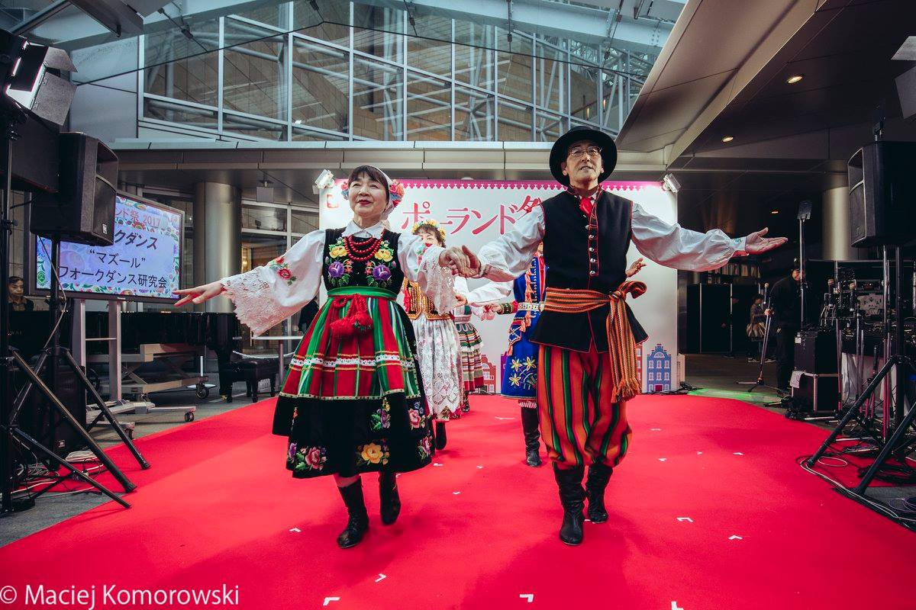
Muzyka
Drewniana muszla koncertowa w stylu zakopiańskim— miejsce organizacji wydarzeń muzycznych z festiwalami folkowymi lub muzyką klasyczną w tle.

Slide 7
Muzyka
Japończycy kochają muzykę Fryderyka Chopina. Jest to atut, by zechcieli np. wysłuchać koncertów fortepianowych w muszli koncertowej.
Don Vasyl mógłby np. wystąpić z koncertem w Japonii.
W powiecie aleksandrowskim działa zespół folklorystyczny, występujący w kujawskich strojach ludowych, który mógłby zaprezentować Kujawy i Ciechocinek w Japonii.

Slide 8
Muzyka
W Japonii działają ludowe zespoły teatralne — Kagura i zespoły amatorskie — taneczne Matsuri (+bębniarze Taiko), które mogłyby wystąpić latem w Ciechocinku.

Slide 9
Kultura jedzenia
Sister cities to okazja do zaprezentowania regionalnych produktów (wody, soli);
Promocja, oparta na polskiej kuchni;
Współpraca z właścicielem japońskiej restauracji Koi Sushi w Toruniu, który podobną mógłby otworzyć w Ciechocinku, tak jak uczynił to w Inowrocławiu.

Slide 10
Propagowanie sportu
Cykliczne wydarzenia sportowe – np. Grand Prix Tężnie Run i nordic walking jako dopełnienie zdrowego wypoczynku.
Japończycy byliby zainteresowani bieganiem wokół tężni.

Slide 11
Potencjalne korzyści płynące ze współpracy z Japonią
Utworzenie wymiany kulturowej w oparciu o stowarzyszenia hobbystyczne, jak np. Stowarzyszenie Piernika w Tokio;
Włączenie Ciechocinka do zwyczajowej trasy japońskich turystów po Polsce Centralnej;
Wzrost zysków, związanych z turystyką;

Slide 12
Potencjalne korzyści płynące ze współpracy z Japonią c.d.
Przedstawienie kultury japońskiej (sztuka, muzyka, kuchnia, język) do oferty kulturalnej miasta;
Popularyzacja Ciechocinka jako głównego miasta resortowego w Polsce wobec innych podobnych np. w krajach anglojęzycznych poprzez zamieszczanie obcojęzycznych artykułów, blogów, reportaży i wydawanie przewodników;
Wizyty w mieście partnerskim Shiogama.

Slide 13
Potencjalne korzyści c.d.
Wykorzystanie potencjalnych twórców ludowych do wymiany w ramach organizowania wystaw w japońskim mieście siostrzanym.
Wyjątkowym atutem jest bliskość wydziału japonistyki na UMK. Na ul. Małe Garbary w Toruniu jest japońska restauracja Koi Sushi, której właściciel mógłby otworzyć podobną także w Ciechocinku.
http://www.koi-sushi.pl/Koi_Sushi

Slide 14
Marka Ciechocinka
To wszystko buduje i odpowiednio kształtuje markę Ciechocinka, popularyzując uzdrowisko, a co za tym idzie także województwo i kraj!
Potrzebna jest odpowiednia infrastruktura, w tym uruchomienie pociągów na linii 245 także dla Japończyków.
Japończyk nie przyjedzie do Ciechocinka autobusem komunikacji publicznej.

Slide 15
Japonia
W Japonii perfekcyjnie działa informacja turystyczna. Można spodziewać się, że partner japoński umieści informację o atrakcjach Ciechocinka na wszelkich możliwych portalach internetowych.
W Japonii funkcjonuje państwowa instytucja: Japan Foundation, która sponsoruje imprezy japońskie w Polsce, w tym także wyjazdy do miast siostrzanych, ale o środki finansowe powinien wystąpić burmistrz Ciechocinka.
https://www.jpf.go.jp/e/program/dl/guidelines_e_2019.pdf

Slide 16
Shiogama — Ciechocinek
Japońska procedura przystąpienia do partnerstwa „sister cities” jest długotrwała w przeciwieństwie do polskich procedur. Obecnie chodzi tylko o to, żeby zainicjować tę współpracę podpisaniem przez władze Ciechocinka listu intencyjnego (niezobowiązującego), bez którego władze Shiogamy nie mogą podjąć żadnych konstruktywnych działań.
http://www.city.shiogama.miyagi.jp/
https://www.sendai-matsushima.com/contents/103/?lang=en

Slide 17
Kto czeka w Japonii na wystosowanie listu intencyjnego przez burmistrza Ciechocinka?
p. Akira Satō — burmistrz miasta Shiogama w prefekturze Miyagi (wyspa Honsiu),
prof. Tetsuo Sasaki — rektor Uniwersytetu Tōhoku-Gakuin w Sendai — prefektura Miyagi,
p. Jacek Izydorczyk — ambasador Rzeczypospolitej Polskiej w Japonii (dnia 6 marca br. minęła 100. rocznica nawiązania stosunków dyplomatycznych pomiędzy Cesarstwem Japonii, a rządem II RP. W tę uroczystość miał się wkomponować list intencyjny burmistrza Ciechocinka) — szczebel dyplomatyczny,
p. Maria Żurawska — dyrektor Instytutu Polskiego w Tokio,

Slide 18
Kto czeka w Polsce na wystosowanie listu intencyjnego przez burmistrza Ciechocinka?
Dr Andrzej Potoczek — z–ca dyrektora Departamentu Rozwoju Regionalnego Urzędu Marszałkowskiego w Toruniu,
Prof. dr hab. Wojciech Gulin — ostatni wojewoda włocławski,
Dr Waldemar Affelt — dnia 22 listopada 2018 roku złożył on wizytę burmistrzowi Ciechocinka. (Podczas rozmowy ustalono, że radni nowej kadencji zostaną poinformowani o tej wizycie i podejmą dalsze działania),
p. Robert Kola — kierownik oddziału terenowego Narodowego Instytutu Kultury w Toruniu,
p. Toshikazu Seguchi — pracownik naukowy wydziału japonistyki UMK i właściciel restauracji Koi Sushi w Toruniu przy ul. Małe Garbary.

Slide 19
Źródła i dodatkowe informacje:
Blog „Wszystkiego japońskiego” – artykuł o onsen http://wszystkiegojaponskiego.pl/2017/03/25/onsen/
Oficjalna strona Festiwalu Folkowego, organizowanego przez Instytut Polski w Tokio https://pl.instytut-polski.org/event-archives/6853/
Artykuł w serwisie japonia-online.pl, dotyczący Stowarzyszenia Piernika w Tokio https://www.japonia-online.pl/news/3896
Wszystkie fotografie, wykorzystane w prezentacji, pochodzą z powyższych źródeł lub z serwisu Flickr
i pobrane zostały dzięki braku ograniczeń związanych z prawem autorskim.

Slide 20
Casus Gdyni jako dobry przykład współpracy
Oficjalna strona urzędu miejskiego w Gdyni z zaznaczonymi miastami siostrzanymi.
https://www.gdynia.pl/bip/miasta-siostrzane/wspolpraca-z-miastami-siostrzanymi,341487
Casus Gdyni jest dobrym przykładem współpracy w ramach miast partnerskich.

Slide 21
#Kraj Kwitnącej Wiśni#
塩竈市 Shiogama-shi
DZIĘKUJĘ ZA UWAGĘ
© Dr Wojciech J. Skotnicki

